Slide 1
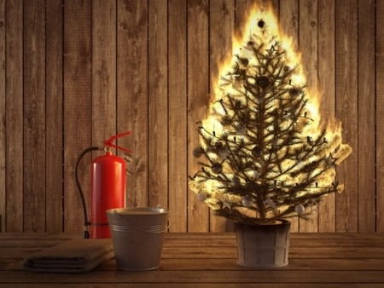
Меры пожарной безопасности в новогодние праздники
Беседа на классном часе в 5-11 классах
Подготовила отв. По безопасности жизнедеятельности детей
в МБОУ СОШ № 2 им. Б.М. Ляха г. Туапсе
Манучарова Сусанна Владимировна

Slide 2
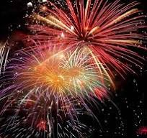
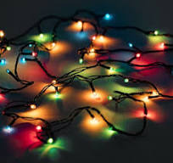
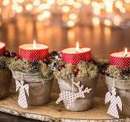
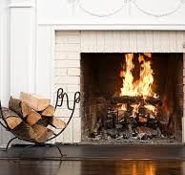
В период новогодних и рождественских праздников наиболее частой причиной возникновения пожара становится:
нарушение правил использования пиротехнических изделий гражданского назначения;
использование не сертифицированных елочных гирлянд (иных электропотребителей);
неосторожное обращение с источниками открытого огня;
курение в состоянии алкогольного опьянения.

Slide 3
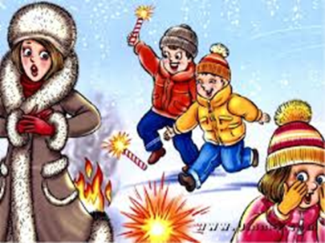
Меры безопасности при использовании пиротехники
НАСЕЛЕНИЮ ЗАПРЕЩЕНО
устраивать салюты ближе 50 метров от жилых домов и легковоспламеняющихся предметов, под низкими навесами и кронами деревьев;
держать фитиль во время зажигания около лица;
использовать пиротехнику при сильном ветре;
направлять ракеты и фейерверки на людей;
низко нагибаться над зажженными фейерверками;
находиться ближе 15 метров от зажженных пиротехнических изделий.

Slide 4
Поджигать фитиль нужно на расстоянии вытянутой руки. Помните, что фитиль горит 3-5 секунд. Отлетевшую искру очень трудно потушить: поэтому, если она попадет на кожу – ожог гарантирован. При работе с пиротехникой категорически запрещается курить. В радиусе 50 метров не должно быть пожароопасных объектов. При этом зрителям следует находиться на расстоянии 15- 20 метров от пусковой площадки, обязательно с наветренной стороны, чтобы ветер не сносил на них дым и несгоревшие части изделий.

Slide 5
Категорически запрещается использовать рядом с жилыми домами и другими постройками изделия, летящие вверх: траектория их полёта непредсказуема, они могут попасть в дом, залететь на чердак или крышу и стать причиной пожара. Категорически запрещается применение изделий с истекшим сроком годности, следами порчи, без инструкции по эксплуатации и сертификата соответствия (декларации о соответствии, либо знака соответствия).

Slide 6
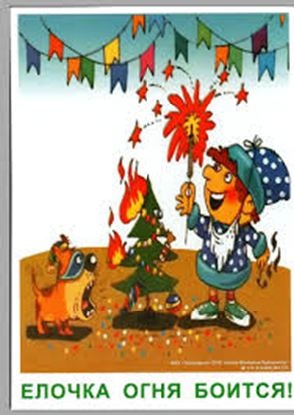
ДЛЯ ДОМА
Не рекомендуется зажигать дома бенгальские огни, использовать взрывающиеся хлопушки, зажигать на ёлках свечи, украшать их игрушками из легковоспламеняющихся материалов. Не оставляйте без присмотра включённые электроприборы. Если вы решили на Новый Год поставить в квартире ёлочку – до установки держите её на морозе. Осыпавшуюся хвою нужно сразу убирать – она, как порох, может вспыхнуть от любой искры. Ставьте зелёную красавицу на надёжном основании, на расстоянии от электронагревательных приборов и не устанавливайте на ней свечи и пиротехнические изделия. Искусственные новогодние елки изготавливают из синтетических материалов, которые зачастую пожаро-опасны и при горении выделяют токсичные вещества опасные для здоровья.

Slide 7
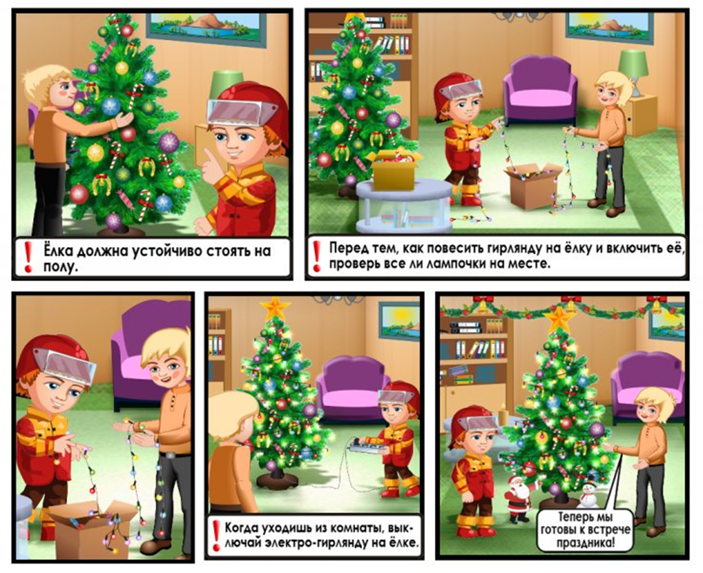

Slide 8
Не забудьте, выходя из дома, выключить электроприборы из сети, закрыть окна, форточки во избежание попадания в помещение, пиротехнических изделий. Не храните источники зажигания в местах, доступных детям. Также помните, что курение в состоянии алкогольного опьянения, либо сильного переутомления часто становится причиной пожара.

Slide 9
В СЛУЧАЕ ВОЗНИКНОВЕНИЯ ПОЖАРА НЕООБХОДИМО
Немедленно сообщить об этом в пожарную охрану по телефону 112 с мобильного телефона.
Принять меры по эвакуации людей и тушению пожара первичными средствами.
Отключить электроэнергию (за исключением систем противопожарной защиты).
Встретить прибывшие пожарно-спасательные формирования и указать место пожара.

Slide 10
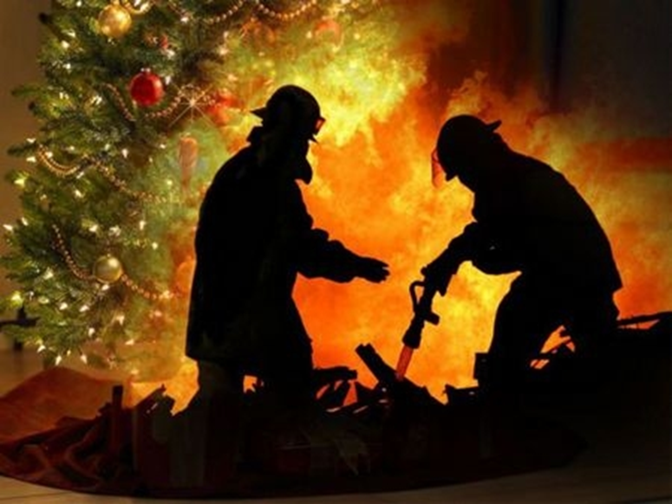
БЕРЕГИТЕ СВОЮ ЖИЗНЬ И ЖИЗНЬ ОКРУЖАЮЩИХ!
Помните:
cоблюдение мер пожарной безопасности – это залог вашего благополучия, сохранности вашей жизни и жизни ваших близких! Пожар легче предупредить, чем потушить!

